Slide 1
UNIVERSIDAD AUTONOMA DEL ESTADO DE MEXICO
CENTRO UNIVERSITARIO ZUMPANGO
LICENCIATURA EN ENFERMERIA
METODOLOGÍA DE LA INVESTIGACIÓN
INVESTIGACION APLICADA A ENFERMERIA
DR. EN ED. FCO. JAVIER GARCIA LAVALLEY

Slide 2


METODOLOGIA
TEORIA DEL METODO

Slide 3
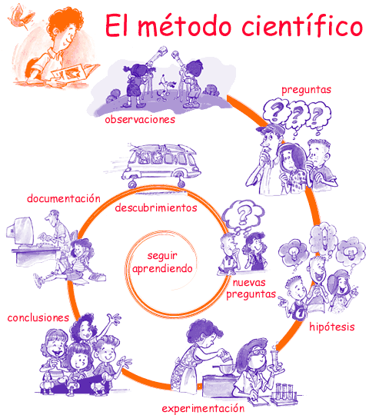
METODOS GENERALES

Slide 4
METODO CIENTIFICO
Comprobación
Conoci-
Mientosos
previos
Problema
Plantea-miento del problema
Hipótesis
Nuevos
Conoci-mientos
Verifica-cion

Slide 5
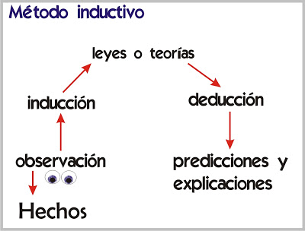
METODO INDUCTIVO

Slide 6
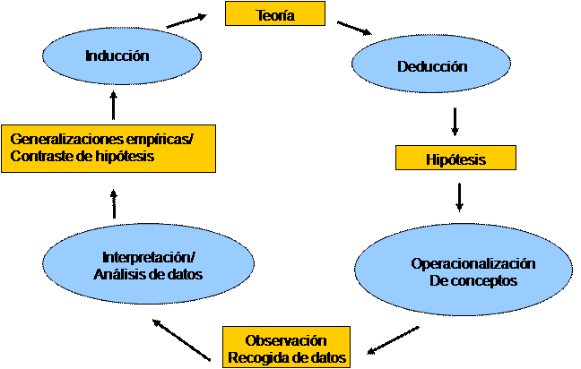
METODO DEDUCTIVO

Slide 7

METODO ESTADISTICO

Slide 8

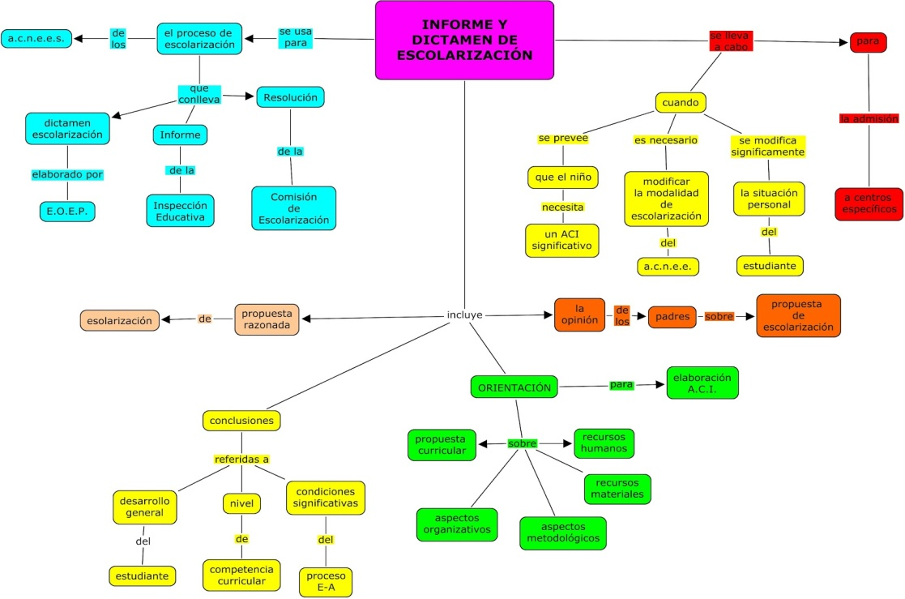
METODO ANALITICO

Slide 9

METODO SINTETICO

Slide 10

METODO DIALECTICO
TESIS
ANTITESIS
SINTESIS

Slide 11
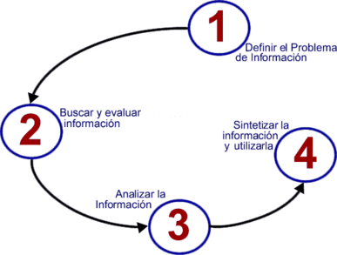
PLANTEAMIENTO DEL PROBLEMA
UN PROBLEMA NACE DE LA OBSERVACION Y A
TRAVES DE PREGUNTAS SE PLANTEA.
SE PLANTEA CON FINES EXPLICATIVOS O
PREDICTIVOS, ENUNCIANDO RAZONES

Slide 12
PLANTEAMIENTO DEL PROBLEMA
DEBEN CONSIDERARSE TRES ASPECTOS :
-DEBE EXPRESAR UNA RELACION ENTRE DOS
O MAS VARIABLES
-FORMULADO CLARAMENTE COMO PREGUNTA
-DEBE SER OBSERVADO Y APORBADO EN LA
REALIDAD

Slide 13
PLANTEAMIENTO DEL PROBLEMA
PARA PLANTEARLO HAY QUE OBSERVAR TRES
ELEMENTOS
-LOS OBJETIVOS
-LAS PREGUNTAS
-LA JUSTIFICACION

Slide 14

LOS OBJETIVOS
PERMITEN:
-ESCLARECER UN PROBLEMA
-CONTRIBUIR EN LA SOLUCION DEL PROBLEMA
-PROBAR UNA TEORIA

Slide 15

LAS PREGUNTAS
DEBEN:
-SER CONCRETAS Y PRECISAS
-LIMITARLAS A UN ASPECTO, LIMITES TEMPORALES Y
ESPACIALES

Slide 16

JUSTIFICACION
JUSTIFICAR LA EXISTENCIA DEL PROBLEMA
-DETERMINAR LA MAGNITUD
-CONSIDERAR LA VULNERABILIDAD

Slide 17

JUSTIFICACION
FACTIBILIDAD:
-TECNICA
-ECONOMICA
-FINANCIERA

Slide 18

HIPOTESIS
RESPUESTA PROVISIONAL A UN FENOMENO
-LOS TERMINOS DEBEN SER CLAROS Y CONCRETOS
-NO LLEVAN UN JUICIO DE VALOR
-DEBEN SER ESPECIFICAS EN CUANTO A LOS
INDICADORES
-RELACIONADAS CON LOS RECURSOS Y LAS
TECNICAS DISPONIBLES
-DERIVARSE DEL MARCO TEORICO

Slide 19
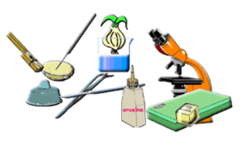

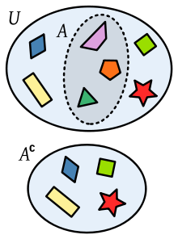
HIPOTESIS
SE COMPONEN DE TRES ELEMENTOS:
-UNIDADES DE OBSERVACION
-VARIABLES
-TERMINOS LOGICOS DE RELACION

Slide 20
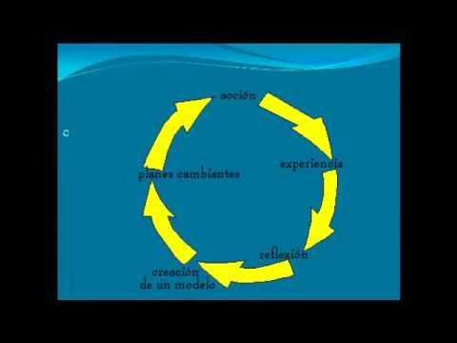

DISEÑO METODOLOGICO
TIPOS DE INVESTIGACION
-CUALITATIVA
-CUANTITATIVA

Slide 21
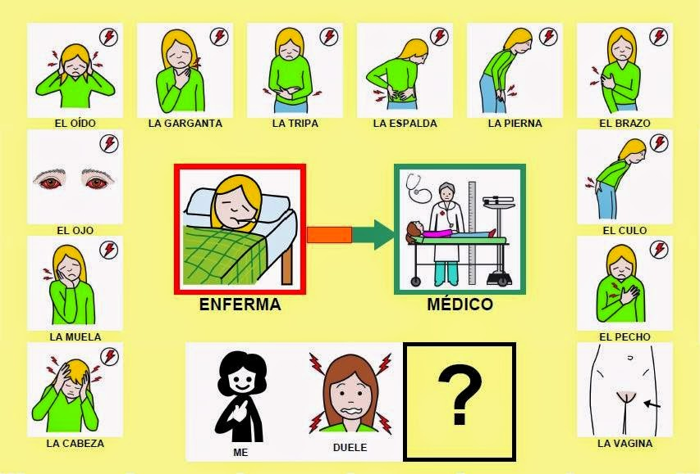
DISEÑO METODOLOGICO
TIPOS DE ESTUDIO:
DESCRIPTIVO- DESCRIBE LAS CARACTERISTICAS
MAS ESPECIFICAS DEL FENOMENO

Slide 22

DISEÑO METODOLOGICO
OBSERVACIONAL- OBSERVA EL FENOMENO SIN
INTERFERIR EN LAS VARIABLES

Slide 23

DISEÑO METODOLOGICO
EXPERIMENTAL- REALIZA LA COMPARACION DE UN
FENOMENO TENIENDO EL CONTROL DEL MISMO

Slide 24

DISEÑO METODOLOGICO
PROSPECTIVO- PARTE DEL PRESENTE HACIA
ADELANTE

Slide 25
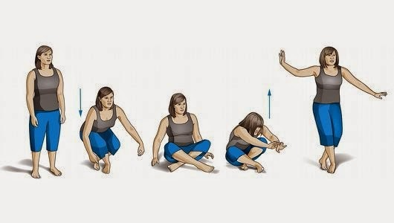
DISEÑO METODOLOGICO
RETROSPECTIVO- PARTE DEL PRESENTE HACIA
ATRAS

Slide 26

DISEÑO METODOLOGICO
TRANSVERSAL- ESTUDIA EL FENOMENO EN UN
MOMENTO DETERMINADO

Slide 27
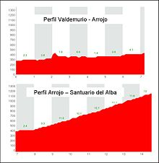
DISEÑO METODOLOGICO
LONGITUDINAL- ESTUDIA EL FENOMENO A TRAVES DEL TIEMPO

Slide 28

DISEÑO METODOLOGICO
LIMITE DE ESPACIO- LUGAR O ESPACIO GEOGRAFICO DONDE SE DESARROLLA LA INVESTIGACION

Slide 29

DISEÑO METODOLOGICO
LIMITE DE TIEMPO- PERIODO QUE DURA LA
INVESTIGACION

Slide 30

DISEÑO METODOLOGICO
POBLACION- TODOS LOS ELEMENTOS DE UN
CONJUNTO

Slide 31
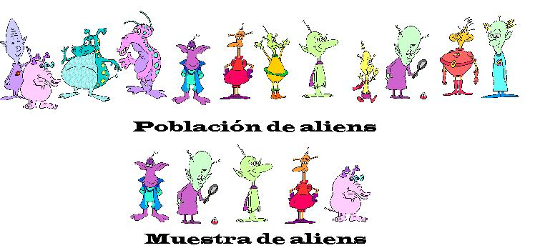
DISEÑO METODOLOGICO
MUESTRA- ES UN SUBGRUPO DE LA POBLACION

Slide 32
BIBLIOGRAFIA
1. Álvarez-Gayou Jurgenson, J. L. (2008). Cómo hacer investigación cualitativa. Fundamentos y metodología. Edit. Paidós México
2. Alvarado Cervantes, Dario Gerardo.(2010) Métodos de investigación. Edit. Prentice Hall/Pearson. México
3. Anguera, N. (2008). Manual de observación. Edit. Trillas. México.
4. Bell Judith.(2012) Como hacer tu primer trabajo de investigación , Guía para investigadores en Educación y Ciencias sociales, Edit. Gedisa. México
5. Bunge Mario (2008) La ciencia, su método y su Filosofía. Grupo Editorial Patria. México
6. Canales H. Francisca. De Alvarado Eva Luz (2012) Metodología de la Investigación. Manual para el Desarrollo de Personal de la Salud. Edit. UTHEA, Noriega editores. México.
7. Castaña, Castañeda Jiménez y Col. (2002) Metodología de la investigación. Edit. Mc. Graw Hill. México
8. Eco Humberto (2013) Como se hace una tesis. 3ª Reimp. Edit. Gedisa. México
9. E. Méndez a. Carlos E.(2001) Metodología,Dieño y desarrollo del proceso de investigación. 3ª Ed. Edit. Mc. Graw Hill. México
10. Gerrish, k. Lacey, A. (2008) Investigación en Enfermería.5ª Ed. Edit. Mc. Graw Hill. España
11. Hernández, R., Fernández, C., Baptista, P. (2010). Metodología de la Investigación. (5ª Ed.) McGraw Hill. México
12. Hernández Sampiere y Col (2009) Metodología de la investigación. 5 Ed. Edit. Mc. Graw Hill. México
13. Kerlinger Fred N. (2012) Investigación del comportamiento. Edit. McGraw-Hill .México.
14. Martínez M Miguel (2012) La investigación cualitativa etnográfica en educación. Manual teórico-práctico. 3ª Reimp. Edit. Trillas. México
15. Tamayo y Tamayo Marco (2006). El proceso de la investigación. Edit. Limusa. México
COMPLEMENTARIA
1. Martínez Migueles Miguel (2014) Ciencia y Arte en la metodología Cualitativa. Edit. Trillas. México
2. Muñoz Razo, Carlos (2010 Como elaborar y asesorar una investigación de tesis. Edit. Prentice Hall. México
3. Ortiz Frida, García Ma. Del Pilar (2010) Metodología de la Investigación: su proceso y sus técnicas. Edit. Limusa

